Slide 1
מעבדה מספר 1
איליה זלדנר - מבוא

Slide 2
סוגי נתונים בסיסיים
ביט:
ביט (bit) הוא הערך הבינארי המינימלי שיכול להיות.
תופסת סיבית נתונים אחת(מכאן אפשר להסיק כי הערך הדצימלי המקסימלי שלה הוא 1, והערך המינימלי שלה הוא 0)
ברוב שפות התכנות העיליות יש שימוש במשתנה שמשתמש בביט אחד, והוא המשתנה הבוליאני (Boolean).
משתנה בוליאני יכול להחזיר True או False, 1 או 0. השימוש היעיל ביותר בזיכרון בתוכניות הוא משתנה בוליאני.

Slide 3
סוגי נתונים בסיסיים
ליחידות המידה קיימים שני מצבים: Signed וגם Unsigned.
מצב Unsigned הוא מצב שבעצם אומר שהערך המינימלי של המשתנה תמיד יהיה 0, והערך המקסימלי תלוי בגודל סיביות הנתונים.
מצב Signed הוא מצב שלוקח את הערך המקסימלי של Unsigned, מחלק בשתיים, וקובע שהערך המינימלי הוא מינוס החילוק בשתיים, והערך המקסימלי הוא החילוק בשתיים מינוס אחד ( יש גם 0 )
שני המצבים תופסים את אותה כמות זיכרון.

Slide 4
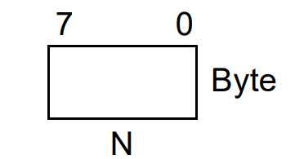
סוגי נתונים בסיסיים
בייט:
בייט (byte) הוא ערך בינארי התופס 8 סיביות נתונים.
בבייט: הערך המקסימלי של משתנה מסוג Byte Unsigned הוא 255 וערכו המינימלי הוא 0, והערך המקסימלי של משתנה מסוג Byte Signed הוא 127 וערכו המינימלי הוא מינוס 128.
ברוב שפות התיכנות העיליות יש שימוש של משתנה בייט מסוג Byte Unsigned. משתנה מסוג בייט ידוע בשפות עילית מסוימות גם בשם short int.
ישנם מערכות הפעלה הקוראות בעברית למשתנה בייט גם בית, והרבה בייטים זה הפך להרבה בתים.

Slide 5
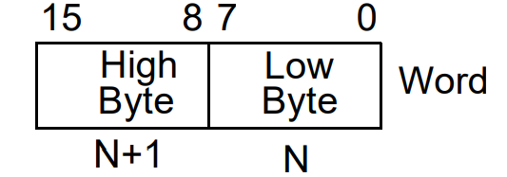
סוגי נתונים בסיסיים
וורד:
וורד (Word) הוא ערך בינארי התופס 16 סיביות נתונים.
הערך המקסימלי של משתנה מסוג Word Unsigned הוא 65535 והערך המינימלי שלו הוא 0.
הערך המקסימלי של משתנה Word Signed הוא 32767, והערך המינימלי של Word Signed הוא מינוס 32768.
משתנה מסוג וורד ידוע גם בשם Integer, אולפעמים רק Int. רוב שפות התכנות העיליות משתמשות במצב Signed בוורד.

Slide 6
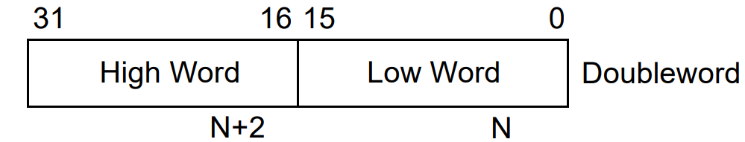
סוגי נתונים בסיסיים
דאבל וורד:
דאבל וורד (Double Word), ידוע גם בשם דיוורד (Dword), הוא ערך בינארי התופס 32 סיביות נתונים.
במצב Double Word Signed, הערך המקסימלי יכול להגיע למספר 2147483647, והערך המינימלי שלו הוא מינוס 2147483648. כל ערך מעל 2147483647 או מתחת מינוס 2147483648 נחשב לשגיאת עומס יתר (Overflow). משתנה דאבל וורד ידוע בשפות העיליות גם בשם Long, ולפעמים גם long int.

Slide 7
חזרה על בסיסים
בסיס (radix)- הוא תחום הספרות הנמצא ביסודה של שיטת ספירה מבוססת מיקום.
לדוגמה : בבסיס 2 – יהיו רק 2 ספרות 0 ו 1. בבסיס 7 – יהיו 7 ספרות 0,1,2,3,4,5 ו 6.
במעבר מבסיס לבסיס 10 , תיוצג המילה כך :
לדוגמה :

Slide 8
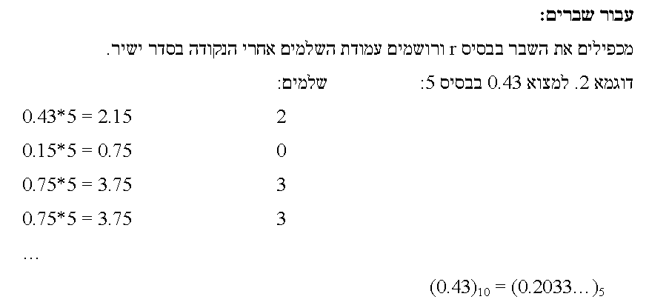
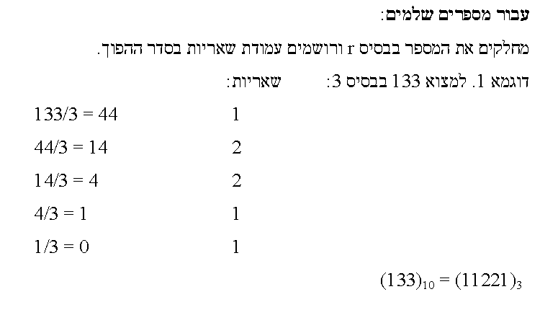
חזרה על בסיסים
במעבר מבסיס 10 לבסיס

Slide 9
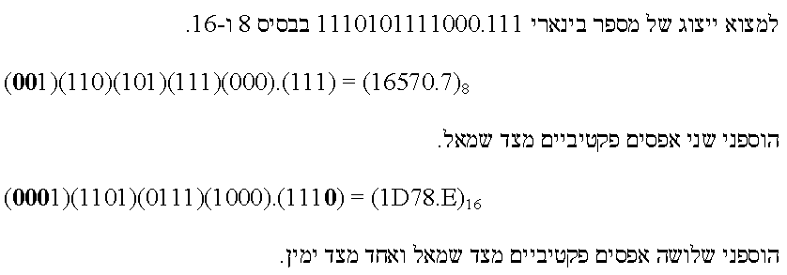
חזרה על בסיסים

Slide 10
משלים ל 2
שיטת המשלים ל-2 היא שיטה לייצוג מספרים עם סימן בבסיס בינארי.
בשיטה זאת הסיבית הגבוהה ביותר MSB - Most Significant Bit) ) , מייצגת את הסימן של המספר (חיובי או שלילי) ושאר הספרות מייצגות את המספר.
שיטה זו מקובלת במחשבים לייצוג בינארי של מספרים שעשויים להיות שליליים, כיוון שקל יחסית לחשב את ערך המספר וכן לבצע עליו פעולות בסיסיות.
על מנת לייצג מספר בן סיביות בשיטת המשלים ל-2 יש להפריד את הסיבית השמאלית ביותר משאר המספר.
כאשר ישנן סיביות, ניתן לייצג כל
על מנת להמיר מספר שלילי למספר המיוצג בשיטת המשלים ל-2 יש לחשב את ערכו המוחלט של המספר, להמיר את הערך המוחלט לייצוג בינארי, להפוך את כל הסיביות (1 ל-0 ו-0 ל-1) ולהוסיף 1.
דוגמה : נמיר לדוגמה את המספר 17- צעד ראשון: נמיר את ערכו המוחלט של 17- למספר בייצוג בינארי (17 = 0001 0001) צעד שני: נהפוך את כל הסיביות (1110 1110) צעד שלישי: נוסיף 1 (1111 1110 = 17-)

Slide 11
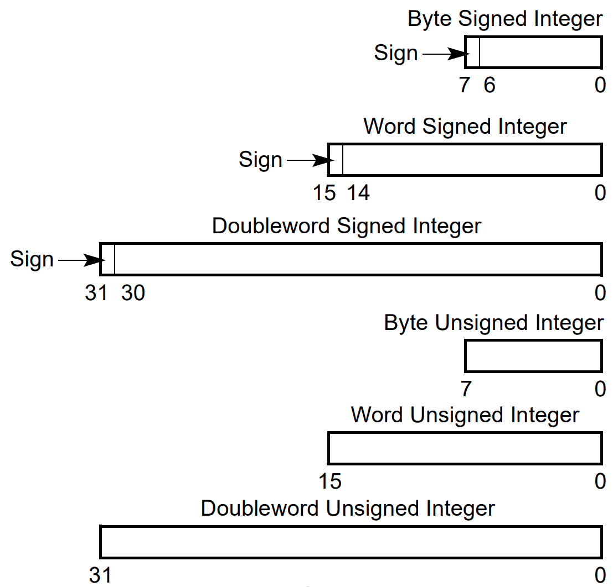
משלים ל 2

Slide 12
שלבים ב שפת סף - אשר נקראת גם אסמבלי Assembly))
שלב 1 : עריכת קבצי מקור ( לדוגמה קבצי c ו asm )
שלב 2 : Assembling ( כתוצאה נוצר לנו קובץ object ) , בקורס יבוצע בעזרת tasm
שלב 3 : Linking (מקשר את קבצי ה object לקובץ Executable ) , בקורס יבוצע בעזרת tlink
שלב 4 : הרצה של Executable file

Slide 13
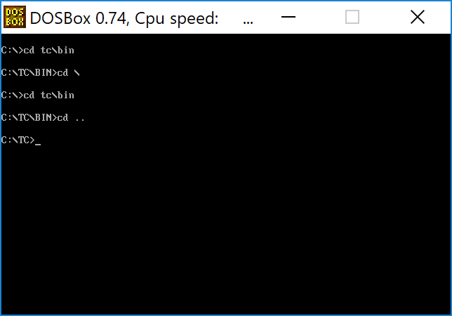
Command Line
קיימים אתרים שונים שמסבירים את הפקודות השונות שניתן להריץ בCommand Line אתר מומלץ ובו כל רשימת הפקודות הוא : http://www.computerhope.com/msdos.htm
אנחנו נשתמש בעיקר בפקודות הבאות :
CD (Change Directory) : כדי לעבור לספריה כלשהי , יש לרשום : CD DirectoryName
כאשר שם הספריה בא במקום , DirectoryName לדוגמה. CD Games
כדי לחזור ספריה אחת אחורה בעץ הספריות יש לרשום CD ..
כדי לחזור לתחילת העץ יש לרשום CD \

Slide 14
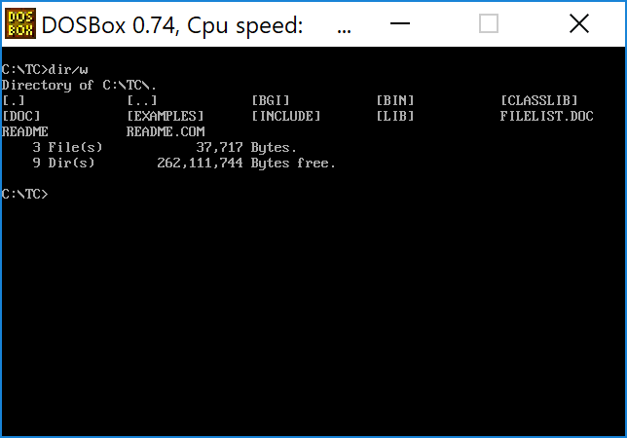
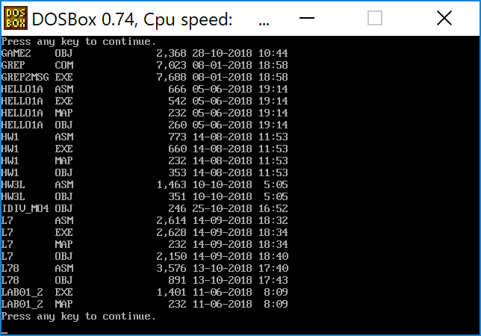
Command Line
DIR : פירוט כל הקבצים ותתי הספריות הקיימים בספריה כלשהי. לעיתים יש קבצים וספריות רבות מדי בשביל הצגה על מסך אחד, ולכן רצוי לכתוב dir /p. הסימון p הוא קיצור לpage והתוכן יוצג על המסך עמוד אחרי עמוד. עוד אפשרות לכתוב dir/w שיפרוש את התוכן לעמודות.

Slide 15
DOSBOX
כיוון שלמערכות הפעלה מודרניות אין תאימות לאחור עם מעבדי ה־80x86 ומרחב הכתובות שלהם ( 64 ביט ולא 32 ביט ) . נדרשת תוכנה שנקראת בשם כללי אמולטור (Emulator)
אמולטור היא תוכנה שמדמה מחשב או מערכת הפעלה כלשהי.
לדוגמה, אנחנו יכולים להוריד מהאינטרנט תוכנת אמולטור שתגרום למחשב שלנו, ואפילו לסמארטפון שלנו, להתנהג כמו מחשב מיושן.
כדי להריץ את סביבת העבודה של אסמבלי, נצטרך מערכת הפעלה מוקדמת של מיקרוסופט. מערכת הפעלה זו קרויה DOS, קיצור של Disk Operating System, והגרסה האחרונה שלה יצאה בשנת 1994.
האמולטור של DOS שנשתמש בו , נקראDosbox .
הורידו והתקינו את התוכנה מהלינק : . http://www.dosbox.com/

Slide 16
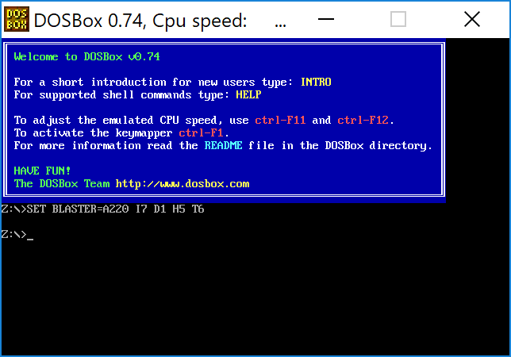
DOSBOX
פתיחת דוסבוקס תפתח מסך כדוגמת המסך הבא

Slide 17
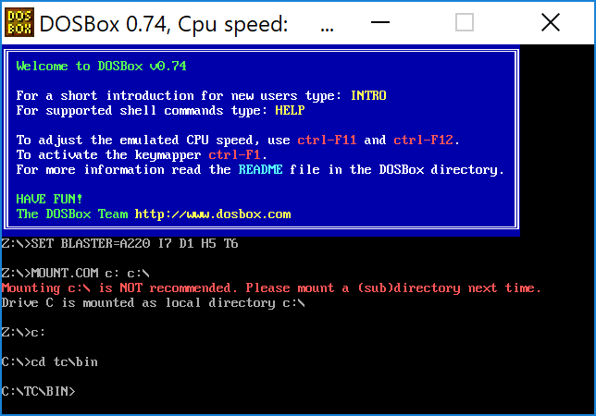
DOSBOX
Mount [Drive – Letter] [Local – Directory] : פקודה שמחברת זכרון פיזי ( כוננים ותיקיות ) לכונן ורטואלי בתוך dosbox .
כאשר רוצים לבצע רענון אחרי עדכון כונן ( למשל העתקת קבצים חדשים ) , ניתן להשתמש ב ctrl f4 ) .
במקרה שהקבצים שלנו נמצאים על כונן C בספריה tc\bin , נכתוב Mount c: c:\
נכתוב כעתC: ועברנו לכונן הקבצים C ובשלב הבא : cd tc\bin
כל הפקודות של ה-Command Line תקפות גם כאן.

Slide 18
DOSBOX
ניתן לשנות גודל מסך כך :
להריץ : DOSBox 0.74 Options.bat כ admin
לשנות את השורות :
windowresolution=original
output=surface ל :
windowresolution=1600x800
output=ddraw
זה יוריד רזולוציה , אבל גם יגדיל את המסך

Slide 19
DOSBOX
כיוון שאנחנו מבצעים אמולציה של מעבד ישן, מהירות הריצה של הדוסבוקס הופחתה בהתאם וברירת המחדל היא ריצה בקצב של cycles 3000 לשניה בלבד (שימו לב לכתוב בכותרת למעלה). ניתן לשנות את הקצב הזה באמצעות כתיבת הפקודה הבאה .Cycles = max כעת מהירות השעון של האמולטור עלתה למהירות המקסימלית אותה הוא מסוגל להריץ (עדיין משמעותית פחות ממהירות השעון של המעבד במחשב שלכם, אבל ככל הנראה טוב בהרבה מ־cycles 3000 )
ניתן להגדיל את המסך dosbox על כל שטח המסך , באמצאות alt – enter .

Slide 20
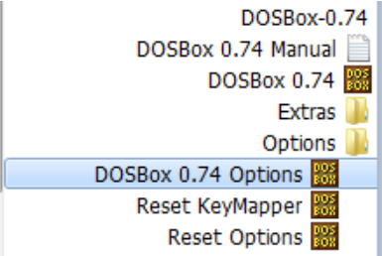
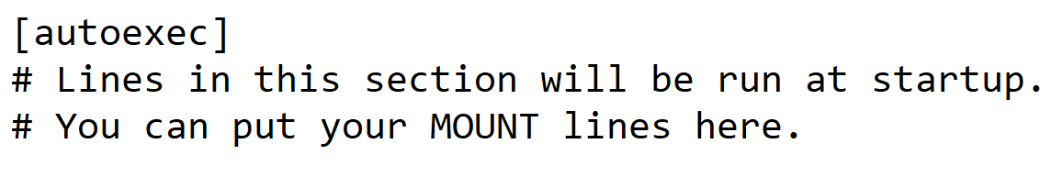
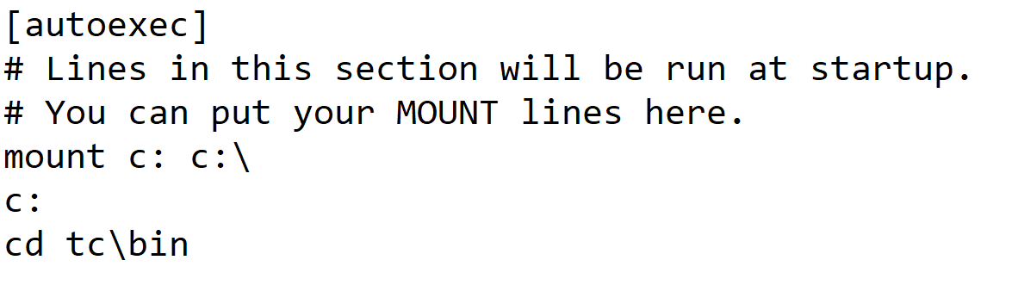
DOSBOX
טיפ לעבודה קלה עם Dosbox : אפשר לקבוע לדוסבוקס אוסף של פקודות שיורצו באופן אוטומטי עם עליית התוכנה.
קביעת פקודות אלו יכולה לחסוך לנו הקלדה רבה בעתיד- לדוגמה, נוכל לקנפג את דוסבוקס כך שבכל פעם שהוא עולה, הוא יגיע מיד לספריה הנכונה.
הקובץ בו ניתן להגדיר את הפקודות נקרא dosbox-0.74.conf וניתן להגיע אליו דרך תפריט הפתיחה של חלונות- יש לבחור ב-DOSBox 0.74 Options (בפתיחה כאדמין ) בתוך תפריט הדוסבוקס:
בחירת האפשרות הזו , תפתח לנו את הקובץ.
בסוף הקובץ נמצא את הכיתוב הבא :
את הפקודות שלנו ניתן לכתוב מיד לאחר מכן.

Slide 21
TASM(Microsoft Turbo Assembler)
TASM.EXE : אסמבלר במצב real – mod . Assembles 16 ו 32 ביט . ה obj משתמשים ב 640k זכרון שממופה על ידי dos .מייצר מידע לדבאג 16 ביט. נשתמש בו בקורס.
TASMX.EXE : אסמבלר במצב protected – mod . Assembles 16 ו 32 ביט . ה obj משתמשים ב 640k זכרון שממופה על ידי dos .מייצר מידע לדבאג 16 ביט.
TASM32.EXE : אסמבלר במצב protected – mod . Assembles 16 ו 32 ביט . ה obj משתמשים ב 640k זכרון שממופה על ידי dos .מייצר מידע לדבאג 32 ביט.
אסמבלר Assembler : היא כל תוכנה שמסוגלת להפוך קוד בשפה כלשהי לשפת מכונה. קיימים מגוון אסמבלרים לשפת אסמבלי, אנחנו בחרנו לעבוד עםTASM : קיצור של Turbo Assembler הגרסה האחרונה של TASM היא 5.0 והיא יצאה בשנת 1996.

Slide 22
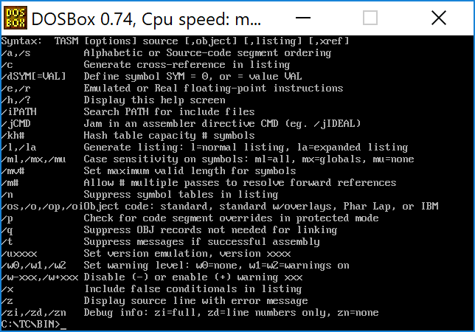
TASM(Microsoft Turbo Assembler)

Slide 23
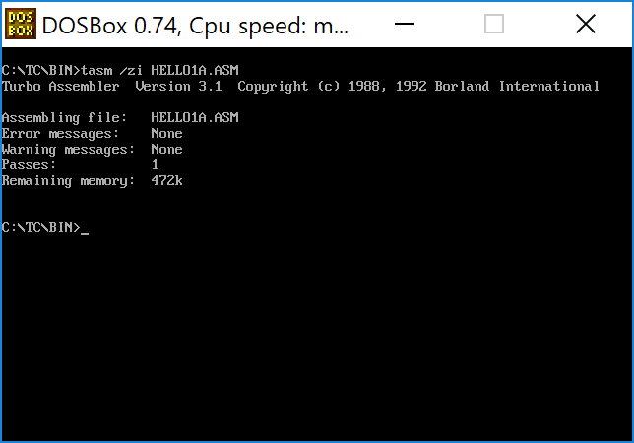
TASM(Microsoft Turbo Assembler)
לדוגמה : אם נרצה לקמפל את הקובץ hello1a.asm ביחד עם דגל /zi
נכתוב את הפקודה : tasm /zi hello1a.asm
כמו שרואים בדוגמה , קיבלנו בפלט פרטים על תוכן וכמות הערות ושגיאות בקוד מקור.
אם אין לנו שגיאות בזמן הידור , נוצר בתיקייה קובץ בשם hello1a.obj

Slide 24
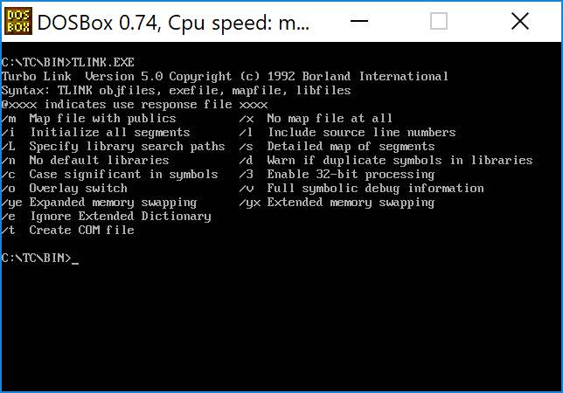
TLINK
לינקר Linker היא תוכנה אשר מבצעת המרה לקובץ הרצה.
היא מקשרת קבצי obj וקבצי ספריה lib . הלינקר יכולה לקבל קובץ אחד או מספר קבצים , ולהמיר אותם לקובץ הרצה יחיד. הלינקר שימושי במקרים שבהם התוכנה מחולקת בין מספר קבצים. לדוגמה, קובץ אחד כולל את התוכנית הראשית, שמבצעת קריאה לקטעי קוד שנמצאים בקבצים אחרים. הלינקר יודע לקשר בין הקריאה לקטעי קוד לבין קטעי הקוד שנמצאים בקובץ נוכחי וקבצים אחרים.

Slide 25
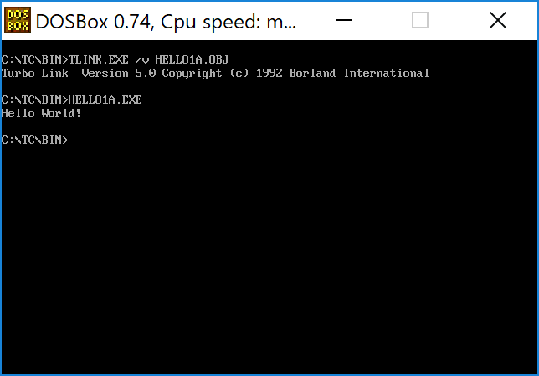
TLINK
לדוגמה : אם נרצה לקשר את הקובץ hello1a.obj ביחד עם דגל /v
נכתוב את הפקודה : tlink /v hello1a.obj
כמו שרואים בדוגמה ,נקבל בפלט פרטים על תוכן שגיאות בקוד מקור של לינקר.
אם אין לנו שגיאות בזמן הידור , נוצר בתיקייה קובץ בשם hello1a.exe
נוכל להריץ את הקובץ על ידי כתיבת hello1a

Slide 26
שינוי מיקום קימפול של TURBO C
בורלנד נותן לנו אפשרות לקמפל ישירות מ command line
הוא מגדיר כבר בהתקנה את הספריות ל bin include ו lib
כרגע , בגרסה שקיימת בספריה של מעבדה 1 tc.rar הכתובות אותחלו ל
C:\TC\INCLUDE C:\TC\LIB ו c:\tc\bin ושםtasm או tcc יחפשו את הקבצים הרצויים (למשל stdio.h )
בתיקיה tc\bin קיים קובץ TURBOC.CFG שבו ניתן להגדיר ולשנות כתובות של ספריות אלו
לדוגמה ל : -IC:\PROGS\TC\INCLUDE LC:\PROGS\TC\LIB
למרות שאם מראש תשימו את הספרייה במקום מוגדר לכתובות התחלתיות , לא תצטרכו לעשות זאת כלל.

Slide 27
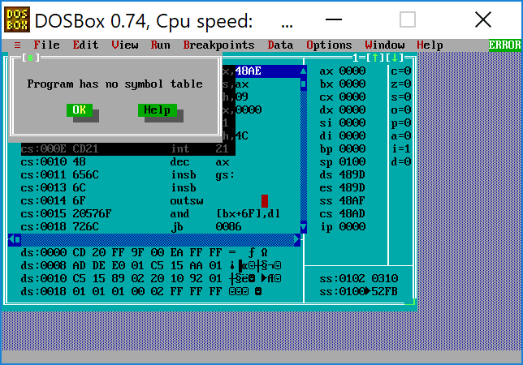
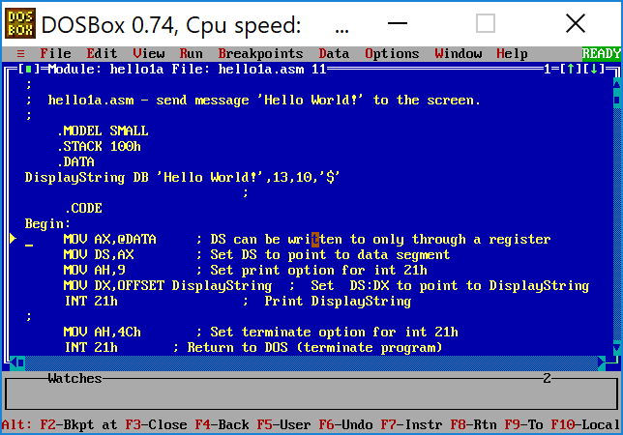
Turbo Debugger – TD
כדי להפעיל את תוכנת הדיבוג שלנו, נכתוב בדוסבוקס : td hello1a
יופיע המסך הבא:
או במקרה והשתמשנו בדגלים /zi ב tasm ן /v ב tlink :

Slide 28
Turbo Debugger – TD
הרצת הקוד שורה אחרי שורה – ניתן לעשות באחד משני מצבים.
מצב Step, על־ידי לחיצה על F8 : עובר לשורת הקוד הבאה.
אם שורת הקוד הנוכחית היא פרוצדורה, בהרצה של שורה יחידה נעבור את כל הפרוצדורה ונצא ממנה. כדי לדבג פרוצדורה, נשתמש במצב Trace על־ידי לחיצה על F7 . במצב זה, כשאנחנו מגיעים לתחילתה של פרוצדורה, הדיבאגר יתקדם כל פעם שורה יחידה בתוך הפרוצדורה.
אפשרויות הרצה שימושיות נוספות הן F4 : שמשמעותו Go to cursor – התוכנה תרוץ עד למקום שאנחנו עומדים עליו.
הפקודה F9 : מריצה את התכנית עד עצירה.

Slide 29
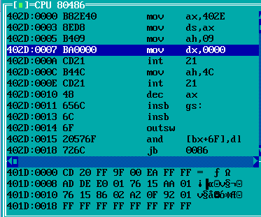
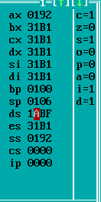

Turbo Debugger – TD
אפשרויות View – : באמצעות האפשרויות השונות אפשר לחקור כל אלמנט בתכנית. ה־Views השימושיים ביותר הם: - ה־CPU , שמציג לנו את שורות הקוד ותרגומן לשפת מכונה, וכמו כן את סגמנט ה DATA :, הרגיסטרים והדגלים , ה־STACK : שמציג לנו את סגמנט ה STACK (מחסנית ) :

Slide 30
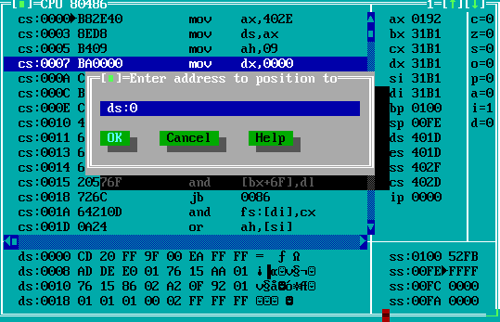
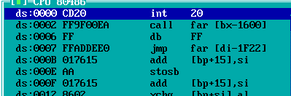
Turbo Debugger – TD
Watches אנחנו יכולים לקחת משתנה או ביטוי כלשהו ולהכניס אותו בתור ערך הביטוי שיעודכן באופן דינמי. Variables מציג לנו את רשימת כל המשתנים והתוויות בתוכנית. מעבר למקום מבוקש בזיכרון
לחיצה על CTRL+G תפתח את המסך הבא:
בחלון שנפתח נכניס את הכתובת המבוקשת
(נניח ds:0 כדי לראות מה יש במקטע
הנתונים( ופעולה זו "תקפיץ" אותנו לאזור המבוקש:

Slide 31
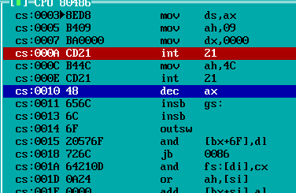
Turbo Debugger – TD
אנחנו יכולים להגדיר נקודת עצירה, או breakpoint בכל שורה שנרצה בקוד.
בכדי לעשות זאת, עלינו לסמן השורה בה אנחנו שהתכנית תעצור ובתפריט Breakpoints לבחור ב-Toggle. והשורה הופכת לצבועה באדום. חזרה על הפעולה תבטל את נקודת העצירה.
לאחר שקבענו breakpoint , אם נריץ את התוכנית בעזרת פקודת (Run) F9 היא תעצור בשורת הקוד שיש עליהbreakpoint . זוהי דרך יעילה להגיע מהר לנקודות בקוד שאנחנו חושדים שיש בהן באגים.

Slide 32
Turbo Debugger – TD
טיפים לעבודה עם TD –
יציאה מהתוכנה אל מסך ה Dosbox : לחיצה על ALT+X
הרצה מחדש של התוכנית : CTRL+F2
דפדוף בתפריטים בעזרת המקלדת (למקרה שהעכבר נתקע) : לחיצה על F10 ושימוש במקשי החיצים.
לחיצה על Tab , למעבר בין החלונות השונים של הדיבאגר
מעבר למצב מסך מלא (ויציאה ממנו) : לחיצה על ALT+Enter –
יציאה מחלון הדיבאגר לתוכנות אחרות, ללא שימוש בעכבר: מקש "חלונות" (המקש שבין Alt ל( Ctrl

